Slide 1
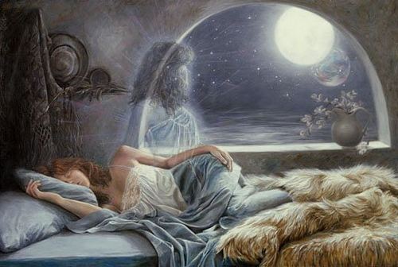

Ppsx Helen
DORMITORIOS
y
PENSAMIENTOS

Slide 2
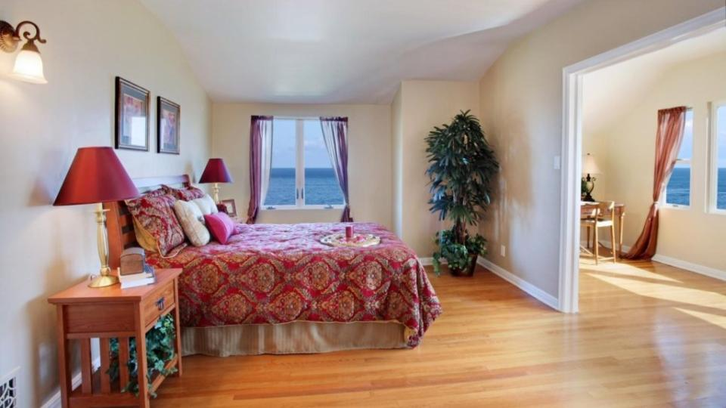


Ppsx Helen
Pensar es el trabajo más difícil que existe. Quizá sea ésta la razón por la que haya tan pocas personas que lo practiquen.
Henry Ford

Slide 3

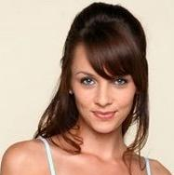



Ppsx Helen
No Es Necesario Decir Todo Lo Que Se Piensa, Lo Que Si Es Necesario Es Pensar Todo LO Que Se Dice...

Slide 4



Ppsx Helen
Produce una inmensa tristeza pensar que la naturaleza habla mientras que el género humano no escucha.
Victor Hugo

Slide 5


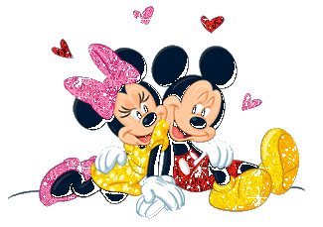

Ppsx Helen
El pensamiento es la semilla de la acción.
Ralph Waldo Emerson

Slide 6




Ppsx Helen
Si haces creer a la gente que están pensando, te adorarán; pero si las haces pensar, te odiarán visceralmente.
Azimuth

Slide 7



Conocimientos puede tenerlos cualquiera, pero el arte de pensar es el regalo más escaso de la naturaleza.
Federico II
Ppsx Helen

Slide 8


Hay que sentir el pensamiento y pensar el sentimiento.
Miguel de Unamuno
Ppsx Helen

Slide 9

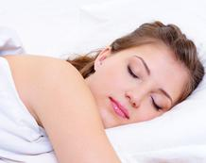


Ppsx Helen
Pensar en ti no es difícil......lo difícil es saber lo que piensas de mi.
Renato A. Andreuzzi Mujica

Slide 10



Ppsx Helen
La mentira se esconde atras de la mirada,
atras de el pensar se esconde la verdad,
a un lado de la razon se encuentra el amor
y al frente de la tristeza se encuentra el dolor¡¡
ALONSO

Slide 11

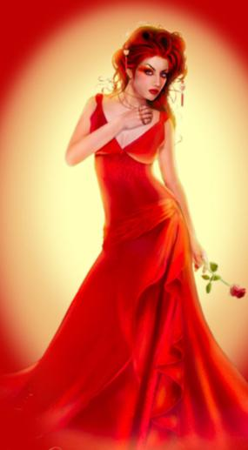



Quien no se resuelve a cultivar el hábito de pensar, se pierde el mayor placer de la vida.
Ppsx Helen

Slide 12
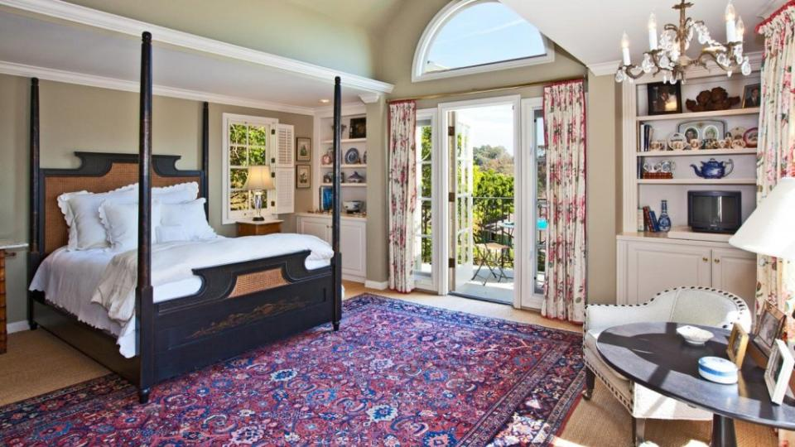



No es necesario decir todo lo que se piensa, lo que si es necesario es pensar todo lo que se dice.
Quino
Ppsx Helen

Slide 13



Deja de pensar en la vida y resuélvete a vivirla.
Paulo Coelho
Ppsx Helen

Slide 14




Ppsx Helen
Si no vivimos como pensamos, pronto empezaremos a pensar como vivimos.
Fulton Sheen

Slide 15


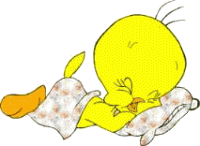
Ppsx Helen
Quien no quiere pensar es un fanático; quien no puede pensar, es un idiota; quien no osa pensar es un cobarde. Sir Francis Bacon

Slide 16
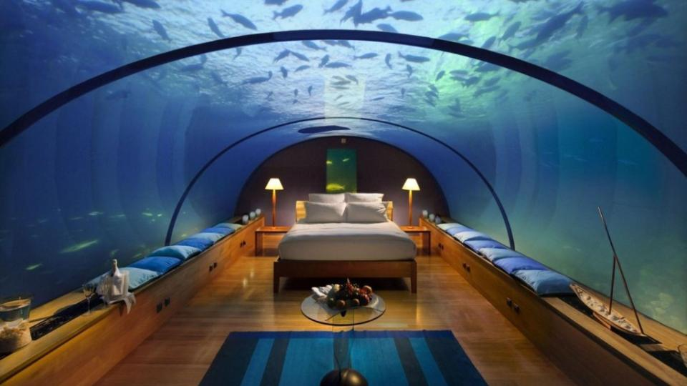
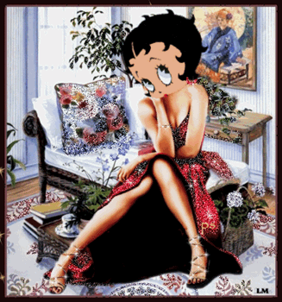

La educación consiste en enseñar a los hombres no lo que deben pensar sino a pensar.
Anónimo
Ppsx Helen

Slide 17
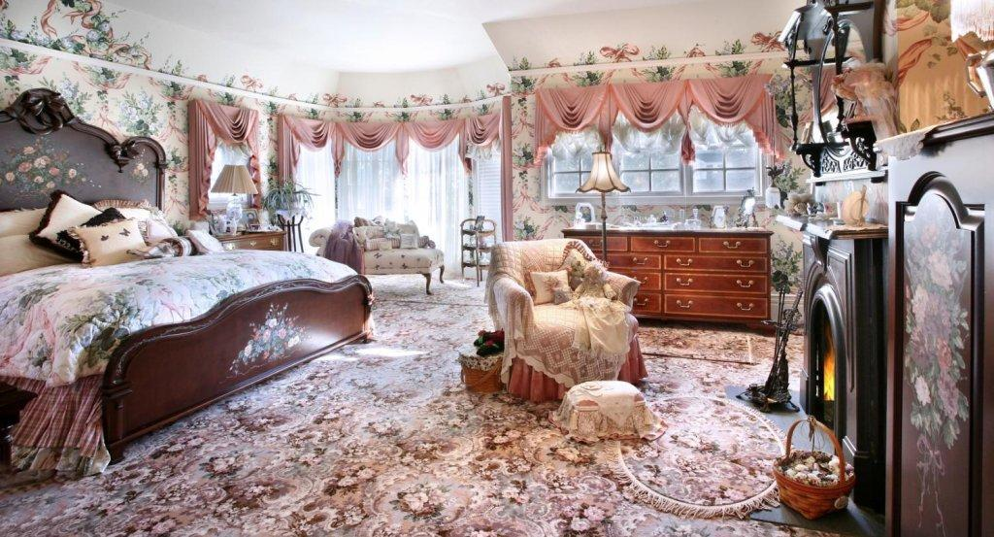

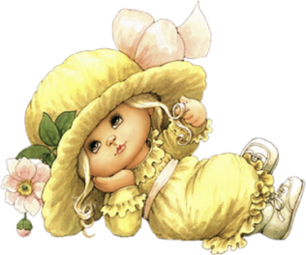

Ppsx Helen
Lo peor que puede pasarle aun hombre es llegar a pensar mal de sí mismo.
Johann Wolfgang Goethe

Slide 18



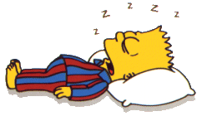

La mitad de nuestras equivocaciones nacen de que cuando debemos pensar, sentimos, y cuando debemos sentir, pensamos.
Proverbio Británico
Ppsx Helen

Slide 19

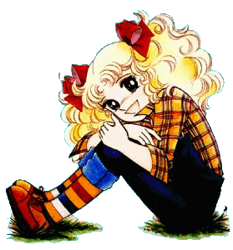
Ppsx Helen
La vida es muy corta y el tiempo es oro, pero si por un instante te detienes a pensar en lo que realmente vale la pena en ella y paras tu mundo por un segundo, las cosas parecerán ser más fáciles.

Slide 20





El único futuro en el que se debe pensar, es en lo que uno puede hacer y no en lo que va a pasar
Ppsx Helen

Slide 21

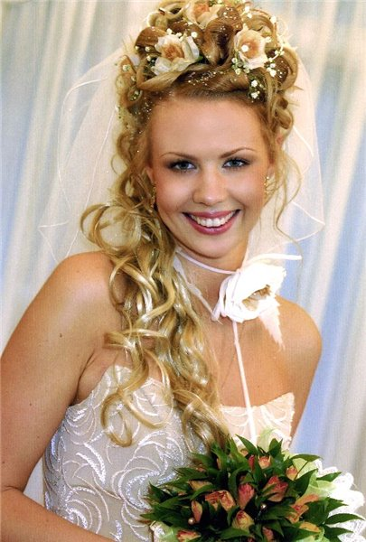

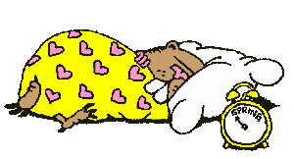
Pensar hace doler la cabeza, pero no hacerlo es como perderla.
Hersson Piratoba
Ppsx Helen

Slide 22

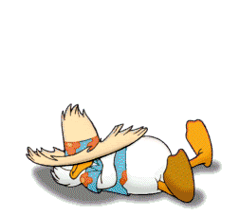
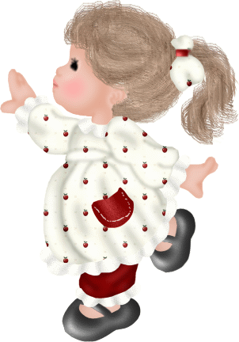

La libertad es el derecho que tienen las personas de actuar libremente, pensar y hablar sin hipocresía.
José Martí
Ppsx Helen

Slide 23



Ppsx Helen
Muy distinto es no decir lo que se piensa que no pensar lo que se dice.
Ernesto Esteban Echenique

Slide 24
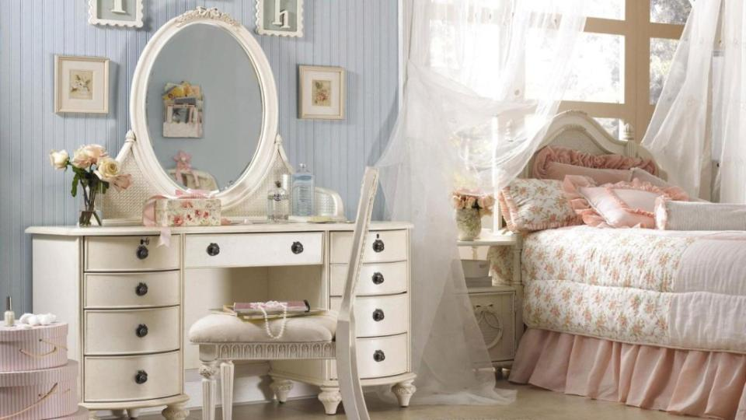



Ser el mas rico del cementerio no es lo que más me importa... Acostarme por la noche y pensar que he hecho algo genial. Eso es lo que mas me importa.
Steve Jobs
Ppsx Helen

Slide 25



Nada nos hace envejecer con más rapidez que el pensar incesantemente en que nos hacemos viejos.
Georg Christoph Lichtenberg
Ppsx Helen

Slide 26

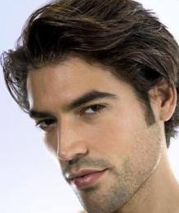


Un amigo es una persona con la que se puede pensar en voz alta.
Ralph Waldo Emerson
Ppsx Helen

Slide 27

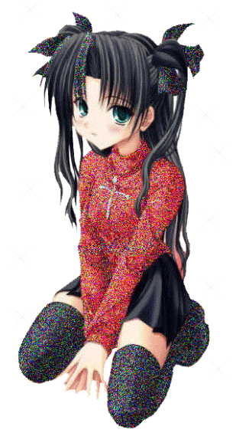

La lectura, la reflexion y el descanso guardan al corazon de pensar tonterias.
Ppsx Helen

Slide 28





Ppsx Helen
Los hombres más capaces de pensar sobre el amor son los que menos lo han vivido; y los que lo han vivido suelen ser incapaces de meditar sobre él.
José Ortega Y Gasset

Slide 29


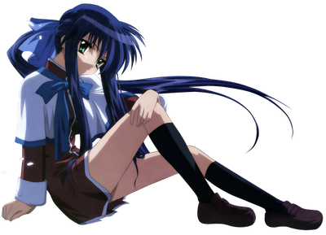

Quiero olvidarme del pasado,
No pensar en el futuro
Y tan solo vivir el presente
Ppsx Helen

Slide 30

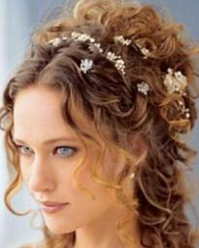


Un hombre feliz es aquel que durante el día, por su trabajo, y a la noche, por su cansancio, no tiene tiempo de pensar en sus cosas.
Gary Cooper
Ppsx Helen

Slide 31




A veces me pongo a pensar que no existe en el mundo una persona como tú tan linda tan especial tan unica..... Qué es tan lindo sentir tu cariño ver tus ojos tan tiernos y tu sonrisa tan bonita
Steinber Venegas
Ppsx Helen

Slide 32


El amor es un sentimiento sin significado,
se da sin pensar,se toma con agradecimiento,
pero se pierde de igual manera, sin pensar
Ppsx Helen

Slide 33

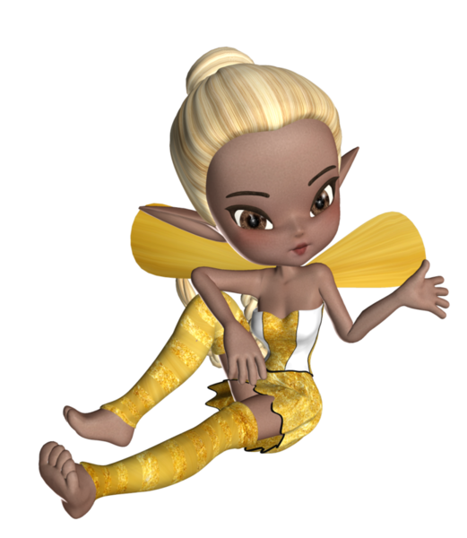
Pienso, luego existo.
René Descartes
Ppsx Helen

Slide 34

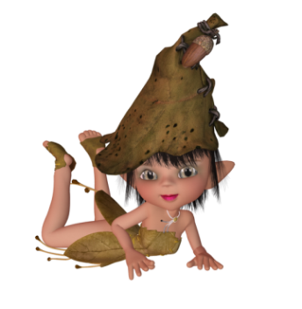



Es necesario alternar la reflexión y la acción, que se completan y corrigen la una con la otra. También para avanzar se necesitan las 2 piernas: la acción y la reflexión. . .
Antoni Gaudí
Ppsx Helen

Slide 35

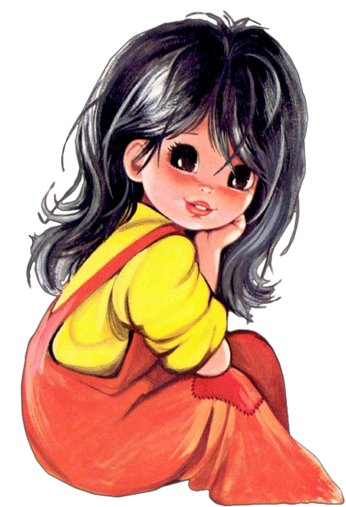

"La paciencia es la cualidad esencial del hombre" "El dolor hace pensar al hombre. El pensamiento hace al hombre sabio. La sabiduría nos conduce a la verdad“ (Proverbio de OKinawa)
Ppsx Helen

Slide 36




La vida no se mide por las veces que respiras, sino por aquellos momentos que te dejan sin aliento
Hitch
Ppsx Helen

Slide 37


Cuatro cosas hay que nunca vuelven más: una bala disparada, una palabra hablada, un tiempo pasado y una ocasión desaprovechada.
Proverbio Arabe
Ppsx Helen

Slide 38




DEBEMOS PENSAR,ANTES DE HABLAR..PARA ASI NO SER ESCLAVOS DE NUESTRAS PALABRAS.
Ppsx Helen

Slide 39

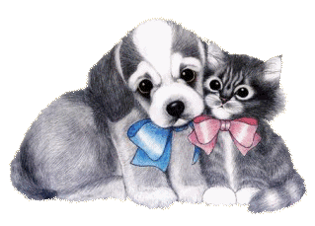

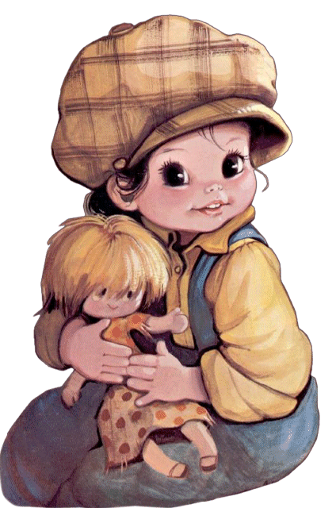
Ppsx Helen
Cuando me da por pensar de noche en mis defectos, me quedo dormido inmediatamente.
Oscar Wilde

Slide 40





Imágenes ,Texto : Internet
Diseño:Helen
Ppsx Helen

Slide 41



Accede a la sección que desees desde aquí:
Propia Creación
De la Red
Dedicatorias | Fechas Especiales | Graciosos
Historia y Arte | Lugares | Musicales
Naturaleza y Ciencias | Política | Reflexión
Religiosos | Románticos | Salud
Dedicatorias | Fechas Especiales | Graciosos
Historia y Arte | Lugares | Musicales
Naturaleza y Ciencias | Política | Reflexión
Religiosos | Románticos | Salud
Si deseas recibir pps periódicamente en tu correo electrónico subscríbete aquí:

